Slide 1
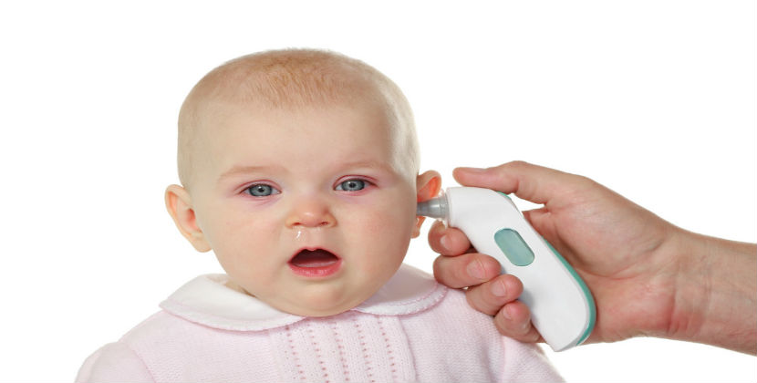
ATEŞLİ ÇOCUĞA YAKLAŞIM
ARŞ.GÖR.DR.ASİYE GÜNAYDIN SEVGİ
K.T.Ü. Aile Hekimliği AD
01.12.2020

Slide 2
Amaç :Çocuklarda ateşin tamını ve yönetimi hakkında bilgi vermek

Slide 3
ÖĞRENİM HEDEFLERİ
Vücut ısısı ölçme yöntemlerini sayabilmek
Ölçme yöntemine göre normal vücut ısısı değerini belirleyebilmek
Çocuklarda yaş gruplarına göre ateş etyolojisini sayabilmek
Anamnez ve fizik muayene basamaklarını açıklayabilmek
Ateşli çocuklarda sevk kriterlerini sayabilmek
Ateş durumunda parasetamol ve ibuprofen kullanımını açıklayabilmek
Harici soğutma ilkelerini açıklayabilmek

Slide 4
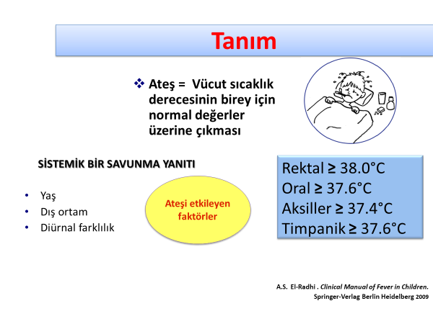
Notes:
Yaş:Çocuklar yetişkinlerden daha yüksek vücut ısısına sahip Diürnal: Sabah en düşük öğlen akşam arası en yüksek

Slide 5
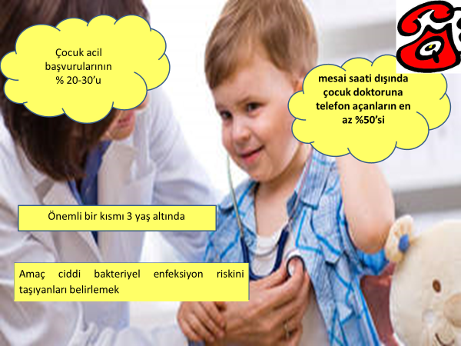

Slide 6
ATEŞ
Vücut ısısı hipotalamusta bulunan termoregülatuar merkezdeki ayar eşiğinin tetikleyici bir faktör tarafından yükseltilmesiyle artar.
Tetikleyici faktörler:
Eksojen pirojenler; direkt / endojen pirojenlerin salınımını artırarak
Endojen pirojenler; IL-1, IL-6, TNF-alfa ve interferonlar
Notes:
Endojen ve eksojen pirojenler olarak adlandırılan bir grup molekül tarafından kontrol edilir.
Eksojen pirojenler, direkt olarak termoregülatuar merkezi etkileyerek ateş oluşturabileceği gibi, çoğunlukla endojen pirojen denilen moleküllerin salınımını artırarak etki gösterir.

Slide 7
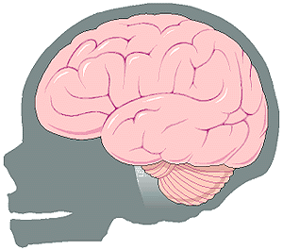
Ekzojen pirojenler
(bakteri, virus,mantar,endotoksin)
Diğer pirojenler
(toksin, ag-ab kompleksi, kompleman)
İnflamatuvar hücreler
(monosit, makrofaj,endotel h, B-lenfosit,
mezenjial h, epitel h, astrosit, glial h.)
Endojen pirojenler
(İL-1, İL-6, TNF, İFN)
Dolaşım
Hipotalamus
PGE2
Isı ayarı
Akut inflamatuvar yanıt
ATEŞ
Fever pathophysiology. Clin Ped Emerg Med 2000
Notes:
Vücut ısısı, hipotalamustaki termoregulatuvar merkez tarafından kontrol edilmektedir
Prostaglandin E2 kan beyin bariyerini geçer, sempatik aktivite arter, vk oluşur, kaslar kasılarak ısı ortaya çıkar.
Eş zamanlı olarak antiinflamatuar mekanizmalar da çalıştırılarak iflamatuar yanıtın belirli bir büyüklük ve sürede sonlandırılması sağlanır.

Slide 8
Vücut Sıcaklığı Nasıl Ölçülür?
Rektal ölçüm; standart (en doğru)
  Nötropeni hastalarında kontrendike!
Oral ölçüm; uyum sağlayabilen çocuklarda
Oral ölçüm için uyum sağlayamayan küçük çocuklarda;
  <4 hafta → aksiller ölçüm
  <4 yaş → rektal ölçüm

Slide 9
Vücut Sıcaklığı Nasıl Ölçülür?
Alın ölçümü; temporal arterlerin ürettikleri ısının miktarını ölçer.
  Bu ölçümlerin doğruluğu terleme veya vasküler değişikliklerden etkilenebilir.
Aksiller ölçüm;
  En basit olan yöntemdir, fakat güvenilirliği en az olandır.
  Ölçüm çevresel faktörlerden etkilenebilir.

Slide 10
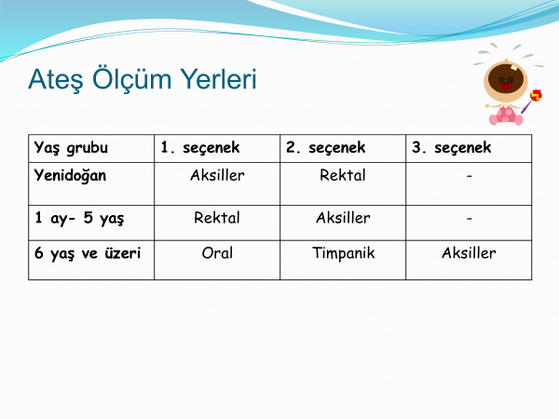

Slide 11
Ölçüm Yerlerine Göre Farklar
Rektal > Timpanik > Oral > Aksiller
Rektal | Aksiller + 0.64 ºC
Timpanik | Aksiller + 0.26 ºC
Oral | Aksiller + 0.19 ºC
İLÇE, A., & KARABAY, O. (2009). Ateş ölçümünde dört farklı vücut bölgesinin karşılaştırılması ve hasta tercihinin incelenmesi.Düzce Üniversitesi Tıp Fakültesi Dergisi, 11(3), 5-10.

Slide 12
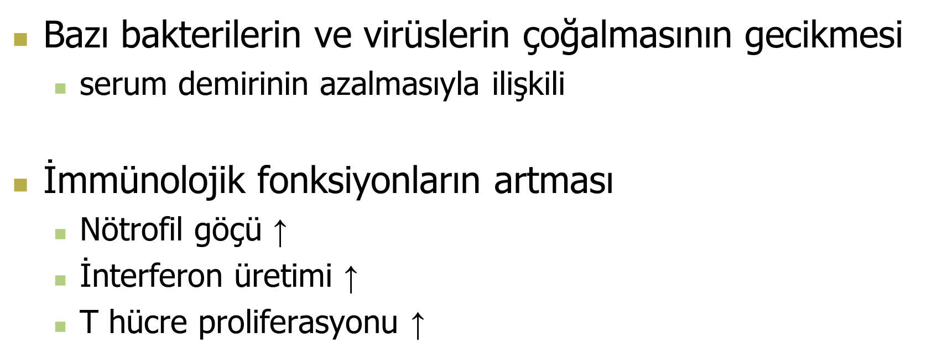
Ateş Neden Faydalı ?

Slide 13
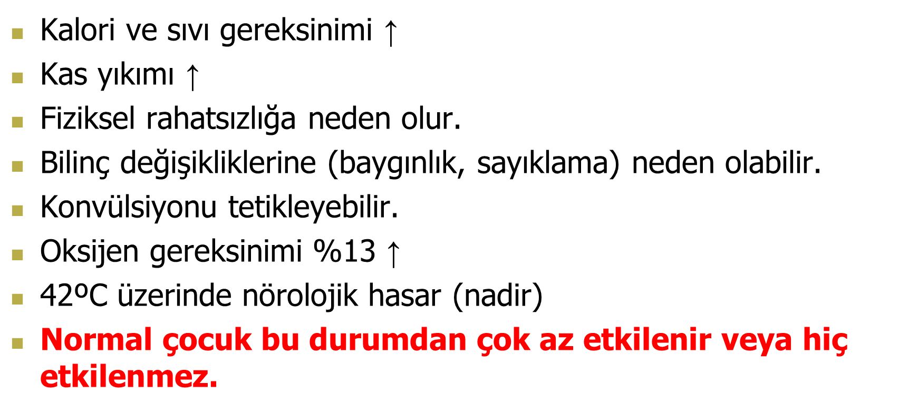
Neden Zararlı ?

Slide 14
Ateş
Ateş, altta yatan hastalığın belirtisidir.
Ateşin yönetimindeki ilk adım, nedenini belirlemektir.
Normal çocuklarda ateşin rutin tedavisi önerilmez.
Ateş, rahatsızlık vericiyse (aktivite seviyesinin azalması, sıvı alımının azalması vb.) bir antipiretik ajan verilebilir.
Ateşi düşürmenin ateşli bir hastalığa bağlı morbidite ve mortaliteyi veya febril konvülsiyon tekrarını azalttığına dair kanıt bulunmamaktadır.

Slide 15
Ateş ile ilgili Tanımlar
Odağı saptanan ateş
7 günden kısa
ÜSYE en sık
ODAĞI SAPTANAMAYAN ATEŞ
7 günden kısa
Viralenf., İYE
Nedeni
bilinmeyen ateş
&gt; 8 gün
Enfeksiyon, JİA...
Semptom yok.FM: N
FM:N Tetkikler: N
Notes:
Çocuklarda ateş 3 ayrı grupta karşımıza çıkabilir.ilk grup kısa süren lokal enf bulguları gösteren basit lab testleri veya bu testler yapılmadan klinik olarak öykü ve fm ile tanı konulabilen. 2. grup lokalize bulgusu olmayan ve tanısı ancak lab. ile konan.(Detaylı hikaye ve FM ile ateş nedeninin anlaşılamadığı ve bir odakla ilişkili belirti veya bulgu saptanamayan akut ateşli hastalık tablosu) 3. grup en az 8 gün süren ateşi olan bir çocukta hastanede ve ayaktan yapılan ilk muayene ve incelemelerle nedenin saptanamadığı durumlar. NBA genellikle acil bir durum olarak değerlendirilmez ve ab tedavisi başlanması gerkmezken 2. grupta gerekebilir.

Slide 16
Sık karşılaşılan ateş nedenleri
Enfeksiyonlar Üst solunum yolu Gripal infeksiyon Farenjit/tonsillit Servikal adenit Krup Akut sinusit Otitis media Gastrointestinal Akut gastroenterit Apendisit Genitoüriner İdrar yolu infeksiyonu Pulmoner Akut trakeobronşit Bronşiolit Pnömoni Oral kavite ve tükrük bezleri Herpanjina Herpetik gingivostomatit KabakulaK Santral sinir sistemi Akut bakteriyel menenjit Viral meningoensefalit Oküler Periorbital/orbital selülit | Kas-iskelet Septik artrit Osteomyelit Deri Selülit Viral ekzamtemler (su çiceği, kızamık) Kızıl Meningokoksemi Sistemik Septisemi Gizli bakteriyemi Viral sendromlar Toksik şok sendromu Kollajen doku hastalıkları Maligniteler Diğer İlaç ve aşı reaksiyonları Dehidratasyon Aşırı sıcak hava Nörolojik hastalıklar Periyodik ateş sendromları
Notes:
Çocuklarda yeni başlangıçlı olan ateşin büyük bir kısmında akut enf bir hastalık söz konusu. Bunların çoğu selim seyirli ve kendiliğinden düzelmektedir. ARA,JIA,SLE,FMF,KAWASAKİ gibi kollajen doku hastalıkları ateşe neden olabilir. Lçsemi, hocking ,nb da ateş ilk bulgu olabilir. Dehidratasyon Yd ve küçük bebeklerde ateşe neden olabilir. Atropin ve aspirin zehirlenmelerinde sıklıkla ateş görülür. İntrakranial kanama beyin tm ve santral sinir sistemi ile ilgili cerrahi girişimler ateşe neden olabilir. YD ve pm bebeklerde ortam ıısının artması ateşe neden olabilir.

Slide 17

YAŞ
28 gün altı
1-3 ay
3-36ay
36 ay üstü
Notes:
Böyle bir ayırım her bir grupta olası etkenler ve ateş değerine göre CBE riski açısından önemlidir.

Slide 18
Etyoloji
Ateşli yenidoğanda (0-28 günlük);
GBS
Listeria monocytogenes
Gram(-) enterik mikroorganizmalar
Enterovirüs ve Herpes gibi viral enf.

Slide 19
Etyoloji
29-90 günlük ateşli çocukta;
S. pneumoniae
H. influenzae
GBS
Aşılama
Bronşiyolit gibi viral hst.

Slide 20
Etyoloji
3-36 ay arası olan çocuklarda;
S.pneumonia
H.influenzae
N.menengitis
>36 ay çocuklarda;
Lokalize enfeksiyonlar
Vaskülit ve otoimmün hastalıklar

Slide 21
Ateşli Çocuğun Değerlendirilmesi
Öykü
Laboratuvar
Fizik muayene

Slide 22
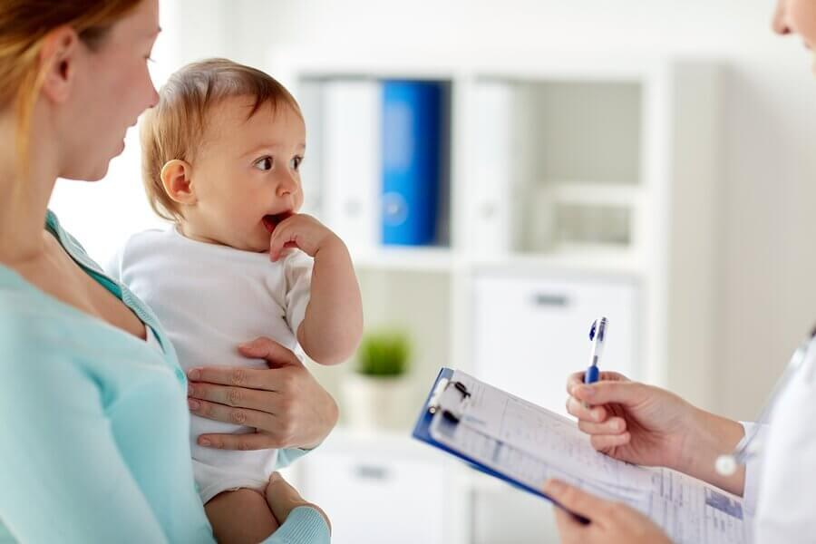
Anamnez
Ateşin tipi,süresi ,derecesi ve günlük pik sayısı
Eşlik eden şikayetler
İlaç alım öyküsü
Temas öyküsü (leptospira, tularemi)
Seyahat öyküsü
Pastörize edilmemiş süt ürünü kullanımı
Pica (toxoplazma)
Aşılama
Antibiyotik/ antipiretik
Kemoterapi/ steroid
Kalıtsal geçmiş (FMF)

Slide 23
Risk faktörleri
Kronik akciğer, karaciğer, böbrek hastalığı
Konjenital kalp hastalığı
İmmun yetmezlik
Konvülsiyon öyküsü
Doğumsal metabolizma hastalıkları
Adrenal yetmezlik

Slide 24
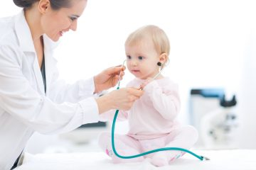
Fizik Muayene
Genel durum
Ateş ölçümü
Vital bulgular
Solunum sistemi
Kardiyovasküler sistem
Ürogenital sistem
Döküntü
LAP
Kulak muayenesi
Batın muayenesi
Kas iskelet sistemi muayenesi
Menenjial belirtiler

Slide 25
Fizik Muayene
Toksik görünüm
  Cilt rengi soluk veya mor
  Huzursuzluk
  Aşırı ağlama veya ağlamama
  Emmeme
  Aşırı halsizlik
  Uykuya eğilim veya baygınlık
  Hızlı veya çok yavaş soluk alıp verme
  Peteşiyal döküntü varlığı
Bilinç
Enfeksiyon odağı

Slide 26
Fizik Muayene
Farinkste hiperemi (EMN, CMV, toxo, tularemi)
Sinüsler üzerine baskı ile ağrı
Tekrarlayan oral kandidiyazis (immün yetmezlik)
Artrit
HSM
Kemikte noktasal hassasiyet (osteomyelit)
Genel kas hassasiyeti (dermatomyozit, kawasaki)
Tekrarlayan titremeler/ ateş pikleri (septisemi,sıtma,brucelloz, İE)
Derin tendon reflekslerinde artış (tirotoksikoz)

Slide 27
İlk Basamak Tetkikler
Tam kan sayımı
Periferik yayma (sıtma)
CRP
Sedimantasyon
(Düşük sedimentasyon hızı hastalık varlığını dışlamaz!)
Prokalsitonin
Tam biyokimyasal inceleme
İdrar ve kan kültürü
Akciğer grafisi

Slide 28
İkinci Basamak Tetkikler
Yinelenen kan kültür örneklemesi
Tüberküloz taraması ve kültürleri
İmmunglobulin düzeyleri
Mantar kültürleri
Serolojik testler (EBV, CMV, toxo, salmonella, tularemi, brucelloz, kedi tırmığı hast, lyme)
ANA
Ekokardiyografi
Abdomen ve toraks görüntülemesi
Ultrasonografi
Kemik iliği aspirasyonu / Kİ biyopsisi
BT, MR (LAP)
Sintigrafi
Endoskopik incelemeler
Notes:
Tekrarlayan kan kx →İE, OM
GİS: İnflamatuar barsak hast.
Kİ: malign hastalıklar, metastazlar
Serolojik testler: EBV, CMV, toxo, salmonella, tularemi, brucelloz, kedi tırmığı hast, lyme
Eko: İE
MR: osteomyelit
BT, MR: LAP

Slide 29
Akut Odağı Olmayan Ateş
Akut başlayan,
1 haftadan kısa süredir var olan,
Dikkatli bir öykü ve ayrıntılı fizik muayene ile ateş odağı saptanamayan
<36 ay çocuklar için kullanılan bir tanıdır.

Slide 30
Akut Odağı Olmayan Ateş
Ne belirgin bir enfeksiyon odağı ne de enfeksiyon dışı bir tanı vardır.
%70 hastada viral bir ajan tespit edilir.
%30 hastanın önemli bir kısmında viral etiyoloji olduğu kabul edilir.
Ancak her hastada öncelikle ciddi bakteriyel hastalık düşünülmelidir.

Slide 31
0-28 Gün
Yenidoğan döneminde nötrofillerin, T-hücrelerin, NK hücrelerin fonksiyonları immatürdür.
Bu dönemde enfeksiyon dışında dehidratasyon ve yüksek çevre ısısı da ateşe yol açabilir.
Enfeksiyon bulguları özellikle erken dönemde belirsizdir.
Gizli bakteriyemi riski %7,4-13
Yenidoğan sepsisinde mortalite yüksektir.
Ateşli yenidoğan hastaneye yatırılarak tetkik edilir.

Slide 32
0-28 gün
Ateş ≥ 38 Cº
HASTANEYE YATIR!!!
Mutlaka;
Kan kültürü
Tam idrar tetkiki
İdrar kültürü *
Gerekli ise;
PA AC grafisi
Gaita tetkiki
BOS incelemesi
Notes:
YATIŞ:Antibiyotik başla
Seftriakson, 75 mg/kg/gün, Iv, 1-2 dozda (BOS’ta hücre varsa 100 mg/kg/gün, Iv, 1-2 dozda)
veya Sefotaksim, 200 mg/kg/gün, Iv, 4 dozda + Ampisilin, 200 mg/kg/gün, Iv, 4 dozda (L.monocytogenes ve enterokokları da içermesi için) ± Vankomisin, 60 mg/kg/gün, Iv, 4 dozda (BOS bulguları menenjiti gösteriyorsa, penisilinaz dirençli pnömokok olasılığına karşı, kültür-antibiyogram sonucu gelinceye kadar)

Slide 33
1-3 Ay
İmmünolojik olarak bakteriyel enfeksiyonları sınırlandırma yetenekleri yenidoğanlardan daha iyidir.
Fokal enfeksiyonlar görülebilir.
Gizli bakteriyel enfeksiyon riski %5 civarındadır.
Geleneksel yaklaşım yenidoğanlar gibidir.
Toksik görünüm varlığında hastaneye yatış gerekir.

Slide 34
1-3 ay
Ateş ≥ 38 Cº
Toksik görünüm
EVET
HAYIR
HASTANEYE YATIŞ
Mutlaka;
Kan kültürü
Tam idrar tetkiki
İdrar kültürü ***
Gerekli ise;
PAAC grafisi
Gaita tetkiki
BOS incelemesi
Risk kriterlerini belirle
Düşük risk kriterleri varsa → Hastanede ya da evde izlem
Düşük risk kriterleri yoksa → Hastaneye yatış
Notes:
DÜŞÜK RİSK KRİTERLERİ VARSA:Hastanede ya da evde izlem
Seçenek 1:
Kan kültürü
İdrar kültürü
BOS incelemesi
Antibiyotik tedavisi başla ***
24 saat sonra değerlendir
Seçenek 2:
24 saat sonra değerlendir
DÜŞÜK RİSK KRİTERLERİ YOKSA : Hastaneye yatır, antibiyotik başla.

Slide 35
Düşük Risk Kriterleri
İyi görünen
Daha önce sağlıklı olan
Cilt, yumuşak doku, kemik, eklem ve kulak enfeksiyonu olmayan
BK sayısı normal olan (5000-15000/mm3)
Normal absolü nötrofil sayısı olan
İdrar sedimentinde ≤ 10 beyaz küre olan
Diaresi olan ve gaita yaymasında ≤5 beyaz küre olan

Slide 36
3-36 Ay
Enfeksiyonun yayılma riski bağışıklık sisteminin olgunlaşması nedeni ile azdır.
Etiyoloji
Viral enfeksiyonlar
Ciddi bakteriyel enfeksiyonlar
  S. pneumoniae,
  N. meningitidis,
  Salmonella
  H. İnfluenzae
Tedavisiz pnömokok bakteriyemisi spontan iyileşebilir veya menenjit, pnömoni, selülit,perikardit, otitid media, septik artrit gelişebilir.
>36 ay çocuklarda;
  Lokalize enfeksiyonlar
  Vaskülit ve otoimmün hastalıklar

Slide 37
3-36 ay
Toksik görünüm?
Ateş ≥ 39ºC; toksik
YATIŞ
Kan kültürü
İdrar kültürü
BOS incelemesi
Antibiyotik tedavisi
Ateş ≥ 39ºC; toksik değil
TARTIŞMALI
CBC
KK
İK
PAAG
İZLEM
Araştırmaya
gerek yok
Ateş <39ºC; toksik değil

Slide 38
Her ateşli çocuğa idrar tetkiki yapılmalı mı?
Çocuklarda İYE prevalansı % 2-5
Ateş İYE olan bebeklerde tek yakınma olabilir.
YÜKSEK RİSKLİ HASTALAR
  Beyaz ırk,
  <12 ay kız çocuklar,
  <6 ay erkek çocuklar,
  < 12 ay sünnetsiz erkek çocuklar (risk 8-9 kat artar)
  ateş odağı olmayan çocuklar,
  ateş≥39ºC.
  İdrar örneği ÜRETRAL KATETERİZASYON ile alınmalıdır.
  *American Academy of Pediatrics. Pediatrics. 1999

Slide 39
Her ateşli çocuğa akciğer grafisi çektirelim mi?
Solunumsal semptomu yok ise, PA-AC grafisi çekilmeli mi?
>3 ay
Ateş > 39ºC
BK > 20.000/mm3
Notes:
Fizik incelemede herhangi bir bulgu var ise, pnömoni tanısı koymak kolaydır.
Nadiren pnömonide ateşten başka bulgu olmayabilir.

Slide 40
Ateşli çocuklarda tedavi yaklaşımı
1. Destekleyici tedavi;
HEDEF:ÇOCUĞU RAHATLATMAK
Eksternal soğutma??
Sıvı alımı
Antipiretik tedavi
2. Nedenin tedavisi;
HEDEF: ETiYOLOJİYE YÖNELİK
Notes:
Antipiretiklerin bulunmasına kadar geçen sürede ateşi düşürmek için soğutma yöntemleri kullanılmıştır. Fiziksel soğutma sadece cilt ısısını düşürür.cilt ısısının düşmesi ise set pointi aşağı çekeceğine yukarı çeker.tek endikasyon hipertemidir. Dış soğutma tek başına kullanılması önerilmememkte. Sadece önemli bir ateş düşüklüğüne ihtiyaç durumlarında antipiretik verilmesinden 30 dk sonra uygulanabilir.endikasyonlar sıcak çarpması, atropin zeh,antipiretiklere az cevapı olan altta yatan nörolojik hastalık

Slide 41
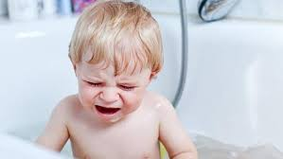
Destek Tedavi
Oda ısısı 21-22ºC olmalı
İnce, hafif ve gevşek giysiler giydirilmeli
Bol sıvı verilmeli
Ateş çok yüksekse ılık duş yaptırılmalı

Slide 42
Antipiretik Kullanımının Endikasyonları
- Ateş> 40ºC
- Altta yatan nörolojik, kardiyovasküler hastalıklar
-Şok, yanık ve post-operatif dönem, postkardiyak arrest
-Aşırı letarji, deliryum, ağrı, rahatsızlık durumu
-Major kafa travması
Notes:
Bronşiyolit gibi hipoksi riski yaratabilecek küçük çocuklarda ateş hipoksi riskini artırabilir
Amaç vücut ısısının normale döndürülmesi olmamalıdırBüyük çocukların kendini iyi hissettiği, küçük çocukların
ise rahatladığı bir vücut ısısı düzeyi tedavi için yeterlidir.
◻ Ateşin düşmesi altta yatan hastalığın tedavisi anlamına gelmediği gibi ciddi bakteriyel enfeksiyon ile viral
hastalık ayırıcı tanısına da yardımcı olmaz

Slide 43
Antipiretik kullanalım
Çünkü…
Antipiretik kullanmayalım
Çünkü…
Ateşin zararlı yada tehlikeli olduğu düşüncesi baskındır
Tedavi edilmemiş ateş tehlikeli seviyelere yükselip SSS hasarına yol açabilir.
Ailenin anksiyetesini baskılar
Febril konvulziyon riski
Huzursuzluk ve myalji, delirium gibi ateşle ilgili diğer semptomları önler
Ateşi düşürme dehidratasyonu da önleyebilir.
Ateş beyin hasarına neden olmaz. Ateşin hastalığı daha da kötüleştirdiğine ve ateşi azaltmanın ateşli hastalıktan kaynaklanan morbidite ve mortaliteyi azalttığına ait bir kanıt yoktur.
Hipertermi hariç, ateş hipotalamus tarafından regüle edilir ve devamlı olarak artmaz
Antipiretik reçetesine verilen zamanda ateşin yararlı rolü üzerine ailenin eğitimi yapılabilir.
Antipiretikler febril konvüziyonu önlemez. Ateşin seviyesinden ziyade ısı artışının hızı febril konvülziyonu tetikler
Antipiretiklerin nadiren fatal olabilen yan etkileri vardır.
Ateşin enfeksiyonlara karşı protektif etkisini baskılarlar
FEVER IN CHILDREN, Dr Wong Chin Khoon
Consultant, The Children's Medical Institute, National University Hospital
Notes:
Ölüm ateşten dolayı değil ateşi yapan hastalık nedeniyledir. Son çıkan mateaanalizlerfe antipiretiklerin fk yı engellemediği gösterilmiştir.

Slide 44
Antipiretik Ajanlar
Antipiretik ajanlar, termoregülasyon merkezi üzerinden etki eder.
En çok kullanılan antipiretik ajanlar; parasetamol ve ibuprofendir.
Aspirin, Reye sendromu ile ilişkisi nedeniyle kullanılmamalıdır.

Slide 45
Antipiretik Ajanlar
Altta yatan hastalığı olmayan çocuklar için oral parasetamol ile tedaviye başlanması önerilir.
Oral ibuprofen, özellikle antipiretik etkiye ek olarak anti-inflamatuvar etki isteniyorsa, parasetamole alternatiftir.
Randomize çalışmalarda, parasetamol ve ibuprofen, plaseboya göre daha etkilidir; ibuprofen, parasetamol'den biraz daha etkilidir ve etkisi daha uzun sürelidir.
Parasetamol güvenliliğinden dolayı tercih edilir.
*Perrott, D. A., Piira, T., Goodenough, B., & Champion, G. D. (2004). Efficacy and safety of acetaminophen vs ibuprofen for treating children's pain or fever: a meta-analysis. Archives of pediatrics & adolescent medicine, 158(6), 521-526

Slide 46
Antipiretik ajanlar
 | İbuprofen | Parasetamol
Doz | 10 mg/kg | 10-15 mg/kg
Periyot | 6 saatte bir | 4-6 saatte bir (günde ≤5 doz)
Etki başlama süresi | 60 dk | 30-60 dk
Pik etki zamanı | 3-4 saat | 3-4 saat
Toplam etki süresi | 6-8 saat | 4-6 saat
Günlük max. doz | 40 mg/kg 2.4 gr/gün | 4 gr/gün

Slide 47
İbuprofen
Genellikle altı aydan küçük bebekler için önerilmez.
  Böbrek toksisitesi !
Yan etkileri gastrit ve gastrointestinal kanama olabilir.
Uygun dozlarda uygulandığında ve gıdayla birlikte alındığında, genellikle güvenlidir.
Aşırı dozda ibuprofen, aşırı dozda parasetamolden daha kolay yönetilmektedir.
Notes:
Uygun dozlarda ibuprofeni takiben akut böbrek hasarı bildirilmiştir.

Slide 48
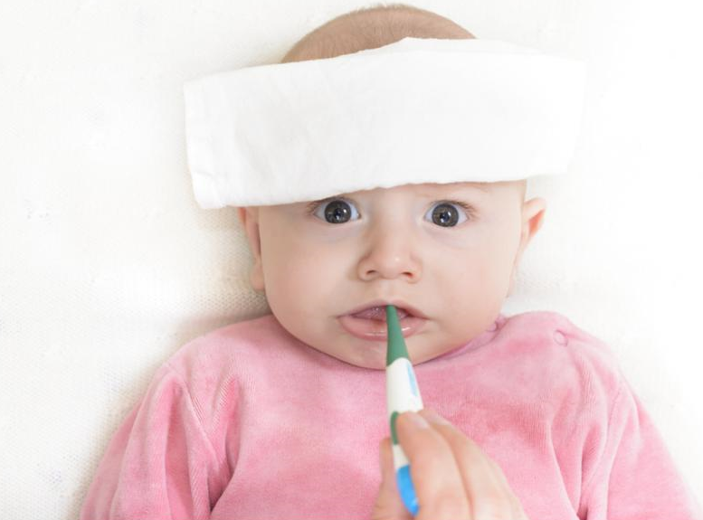
Harici Soğutma
Uç organ hasarını önlemek için hızlı soğutmanın
gerekli olduğu durumlarda tercih edilen tedavi yöntemidir.
Daha hızlı ve daha fazla vücut ısısı düşüşü gereken çocuklar için antipiretik tedaviye yardımcı olarak kullanılabilir.
Antipiretik ajanlar harici soğutmadan en az 30 dakika önce verilmelidir.
  Antipiretik ajanlar, termoregülasyon set değerini sıfırlamak için gereklidir. Bu olmadan harici soğutma ısının üretiminde bir artışa neden olur.
*Feigin, R. D., & Cherry, J. D. (2009). Feigin & Cherry's textbook of pediatric infectious diseases. Saunders/Elsevier,.
Schmitt, B. D. (1984). Fever in childhood. Pediatrics, 74(5), 929-936.

Slide 49
Harici Soğutma
Ateşi tedavi etmek için mekanik soğutma gerektiğinde, 30ºC civarında ılık suya bez daldırılır. Bu bezle vücut silinir.
Alkol, alveol zarında ve muhtemelen deri boyunca emilerek merkezi sinir sistemi toksisitesine neden olduğundan kullanılmamalıdır.
Soğutma battaniyeleri, kritik hastalığı olan veya sıcaklık kontrolü ile ilgili sorun yaşayan hastanede yatan çocuklarda (örneğin, akut kafa travması geçirmiş çocuklar) yararlı olabilir.
Notes:
Alkol ve sirke kullanılmamalıdır.

Slide 50
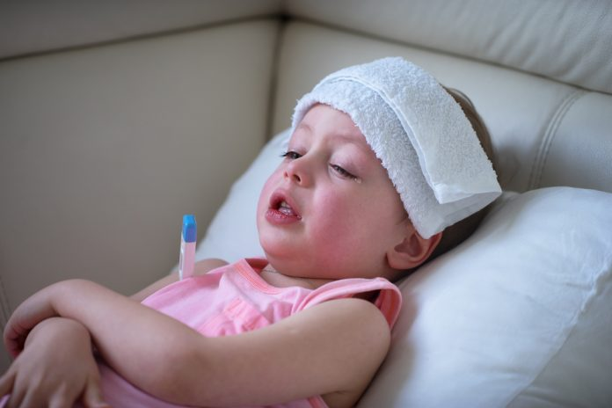
Ateşin Acil Tedavisi Gerektiren Durumlar
Şok
Nörolojik ve Kardiyopulmoner Hastalık
Sıvı –elektrolit dengesizlikleri
>40 C ateş
Kafa travması
Post kardiyak arrest

Slide 51
Sevk Kriterleri
Ateşle birlikte döküntü olması
Aşırı kusma varlığı ve sıvı alamama
Uykuya eğilim veya baygınlık durumu
Solunum güçlüğü veya hızlı solunum
Baş ağrısı ve ense sertliği
Nöbet geçirme
Toksik görünüm
Yenidoğan

Slide 52
Özetle;
Vücut sıcaklığı ölçümü için standart rektal ölçümdür.
Ateş altta yatan hastalığın belirtisidir, ateş yönetiminde ilk olarak ateş nedenini belirlemek gerekir.
Normal çocuklarda ateşin rutin tedavisi önerilmez.
Ateş etyolojisinde yaşlara göre farklı etkenler düşünmek gerekir.

Slide 53
Yenidoğanda ateş varlığı ,daha büyük çocuklarda ise ateşe toksik görünümün eşlik etmesi yatış endikasyonudur
Antipiretik olarak kontrendikasyon yoksa ilk tercih parasetamoldür
Parasetamol ve ibuprofen kombinasyonu önerilmez

Slide 54
Daha hızlı ve daha fazla vücut ısısı düşüşü gereken çocuklar için antipiretiğe yardımcı olarak harici soğutma uygulanabilir.
Harici soğutma uygulanacaksa, uygulamadan en az 30 dakika önce antipiretik verilmelidir
Aileler ateş konusunda eğitilerek ateş fobisi azaltılmalıdır

Slide 55
Kaynaklar
https://www.uptodate.com/contents/fever-in-infants-and-children-pathophysiology-and-management?source=search_result&search=fever%20child&selectedTitle=2~150
Temel Aile Hekimliği 2016 Ümit Aydoğan, Bayram Koç
İLÇE, A., & KARABAY, O. (2009). Ateş ölçümünde dört farklı vücut bölgesinin karşılaştırılması ve hasta tercihinin incelenmesi.Düzce Üniversitesi Tıp Fakültesi Dergisi, 11(3), 5-10.
Purssell, E. (2011). Systematic review of studies comparing combined treatment with paracetamol and ibuprofen, with either drug alone. Archives of disease in childhood, archdischild-2011.
Feigin, R. D., & Cherry, J. D. (2009). Feigin & Cherry's textbook of pediatric infectious diseases. Saunders/Elsevier,.
Schmitt, B. D. (1984). Fever in childhood. Pediatrics, 74(5), 929-936.
Current Aile Hekimliği Tanı ve Tedavi
https://www.uptodate.com/contents/fever-in-infants-and-children-pathophysiology-and-management?source=search_result&search=fever%20child&selectedTitle=2~150
Ateşli Çocuğa Yaklaşım, Prof. Dr. Fazıl Orhan
Türkiye Klinikleri / Ateşli Çocuğa Yaklaşım

Slide 56
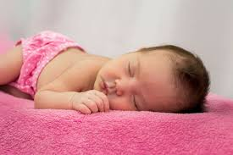
TEŞEKKÜRLER

